Slide 1
Основан в 1990 году
Актуализирован 10.07.2019

Slide 2
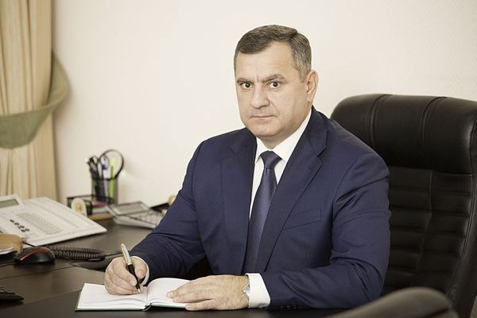
Уважаемые инвесторы и наши надежные партнеры!
Перед вами – инвестиционный путеводитель по Пыть-Яху, который позволит сэкономить ценное время и финансы при изучении инфраструктуры и потенциала нашего города.
Молодой Пыть-Ях, отметивший двадцативосьмилетие, продолжает уверенные шаги на пути к своему развитию. Наш «компас» на этом маршруте – Стратегия социально-экономического развития города до 2030 года. Долгосрочный документ связывает настоящее Пыть-Яха с его перспективным будущим, определяет приоритетные задачи во всех сферах жизнедеятельности, в том числе по созданию благоприятного инвестиционного климата.
Мы понимаем, что сегодня нужно «бороться» за добросовестных инвесторов, работая на принципах открытости, информированности и взаимовыгодных отношений. Такая работа позволит удовлетворить потребности горожан, повысить качество жизни и построить город, в котором комфортно жить представителям всех поколений.
Мы всегда готовы рассмотреть ваши инвестиционные предложения и будем рады честному и продуктивному сотрудничеству!

Slide 3
Содержание
1. Вступительное слово
2. Конкурентные преимущества
3. Основные сведения о городе
4. Инфраструктура города.
Транспортная инфраструктура;
Коммунальная инфраструктура;
Связь и телекоммуникации;
5. Демографическая ситуация.
6. Экономический потенциал города.
- Производственный потенциал;
- Строительство;
- Социальная инфраструктура
- Образование
- Здравоохранение
- Культура
- Физическая культура и спорт
- Поддержка малого и среднего предпринимательства
- Потребительский рынок.
7. Стратегия города.
8. Реализуемые инвестиционные проекты.
9. Планируемые к реализации инвестиционные проекты.
10. Земельных участки, предназначенные для реализации инвестиционных проектов.
11. Нормативно-правовые акты, регулирующие инвестиционную деятельность и развитие малого и среднего предпринимательства в муниципальном образовании.
12. Контактная информация

Slide 4
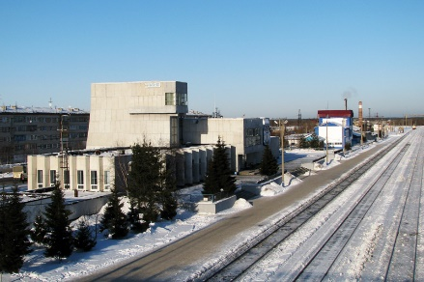
Конкурентные преимущества города
Конкурентные преимущества
Выгодное географическое положение города:
город Пыть-Ях – это «Ворота Югры», так как является первым крупным населенным пунктом Ханты-Мансийского автономного округа, как на автомобильной магистрали федерального значения, так и на железнодорожной ветке Свердловской железной дороги, связывающих автономный округ с Тюменской областью.
Выбор площадок для реализации инвестиционных проектов:
На 2019 год запланировано проведение аукционов на право заключения договоров аренды 11 земельных участков. Помимо этого, распоряжением администрации города от 11.09.2015 № 1744-ра утвержден реестр земельных участков, которые могут быть предоставлены Юридическим лицам в аренду без проведения торгов для размещения объектов, реализации инвестиционных проектов
Актуальная информация в разделе «Инвестиционная деятельность»: http://adm.gov86.org/399/591/774/
Инвестиционный портал: http://invest.gov86.org/
Промышленная карта Югры:
http://map.investugra.ru/?lng=ru
Наличие мощной ресурсной базы:
Основным «сердцем» ресурсно-сырьевого потенциала города Пыть-Яха, является Мамонтовское нефтяное месторождение, благодаря которому можно уверенно говорить о его инвестиционной привлекательности.
Кроме «черного золота» в недрах земли, город «богат» близлежащими лесами.

Slide 5
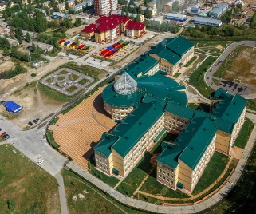
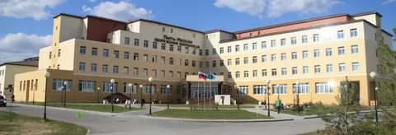
Конкурентные преимущества города
Конкурентные преимущества
Прогрессивная управленческая команда:
В администрации города Пыть-Ях определены ответственные лица в сфере инвестиционной деятельности (распоряжение администрации города от 08.12.2016 №2691-ра (с изм. от 28.11.2018 № 2035-ра).
Функционирует Координационный совет по вопросам развития инвестиционной деятельности в МО г. Пыть-Ях, председателем которого является представитель бизнес сообщества. В состав совета входят также Депутат Думы города, представители организаций малого и среднего бизнеса, представитель общественной организации (постановление от 06.09.2018 № 273-па (с изм. от 06.11.2018 №357-па).
Современная инфраструктура:
Развитая инфраструктура коммунального комплекса:
8 котельных суммарной мощностью 278.92 Гкал/час
100.8 км сетей водоснабжения
5 КОС
Инфраструктура социальной сферы:
7 дошкольных учреждений
6 средних общеобразовательных школ
3 учреждения в сфере дополнительного образования
4 учреждения в сфере культуры и искусства
3 учреждения в сфере физической культуры и спорта
БУ ХМАО-Югры «Пыть-Яхская окружная клиническая больница»
АУ «Пыть-Яхская городская стоматологическая поликлиника»
филиал КУ «Центр социальных выплат Югры»
Комплексный центр социального обслуживания «Гелиос»
Реабилитационный центр для детей и подростков с ограниченными возможностями «Журавушка»
На территории МО ежегодно утверждается План создания объектов инвестиционной инфраструктуры
Механизмы поддержки для субъектов предпринимательской деятельности:
Имущественная поддержка
Предоставление субсидий субъектам малого и среднего предпринимательства и организациям инфраструктуры поддержки субъектов малого и среднего предпринимательства
Предоставления грантов в форме субсидий субъектам малого предпринимательства в городе Пыть-Яхе
На уровне автономного округа:
1) предоставление поручительств (Программа Гарантия);
2) образовательная поддержка;
3) информационно-консультационная поддержка;
4) компенсация части затрат по уплате лизинговых платежей;
5) компенсация банковской процентной ставки;
6) грантовая поддержка;
7) имущественная поддержка;
8) микрофинансирование.

Slide 6
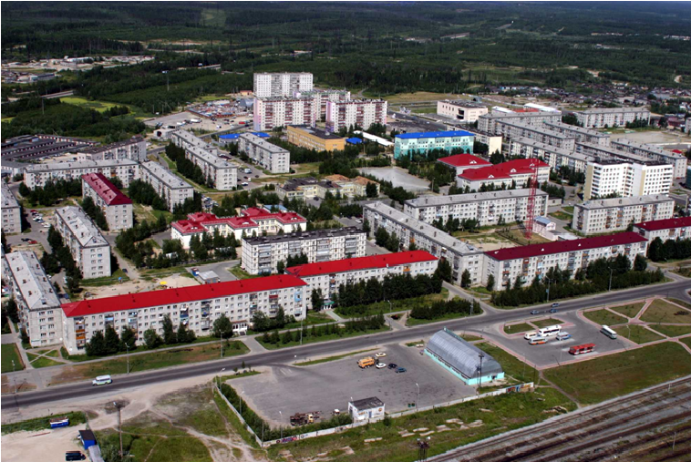
Основные сведения о городе
Основные сведения о городе
Город Пыть-Ях – ворота в Ханты-Мансийский автономный округ-Югру.
Город и городской округ приравнены к районам Крайнего Севера. Расположен на правом берегу реки Большой Балык.
Общая площадь города 8,4 тыс. га. Из них площадь застроенных земель 6,4 тыс.га.
Население – 39 976 чел.
Координаты: 60º45′00 с.ш. 72º47′00в.д.
Климат резко континентальный.
Средняя температура зимой от -18°С до -24°С. Абсолютный минимум t воздуха в пределах от -48°С до -60°С.
Средняя температура летом от +15,7°С до +18,4°С. Абсолютный максимум t от +34°С до +37°С
Возможны резкие колебания температуры воздуха, не только от месяца к месяцу, но и от суток к суткам и даже в течение суток.
Телефонный код: 3463
Часовой пояс: UTC+6

Slide 7
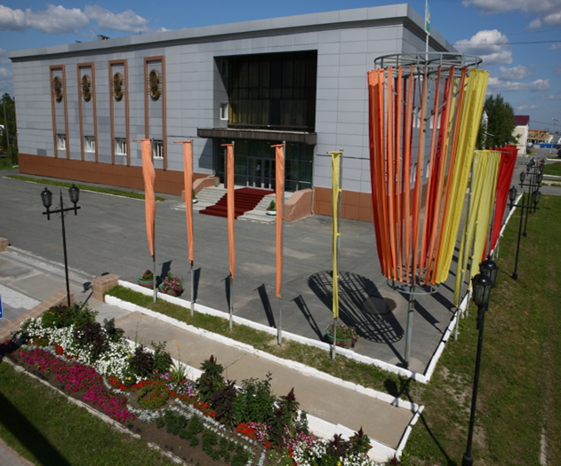
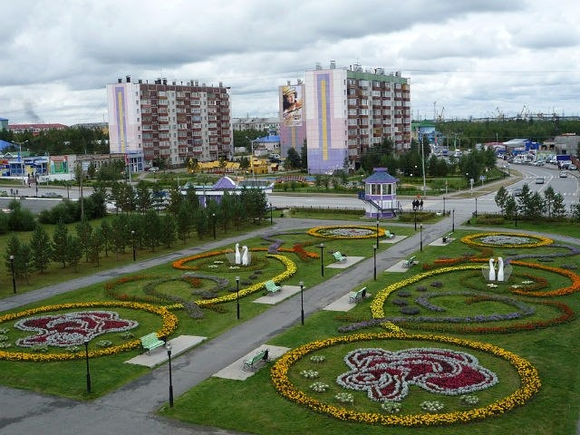
Основные сведения о городе
Инфраструктура города
Зона инфраструктурного влияния города, благодаря развитой транспортной и инженерной схеме, в настоящее время распространяется далеко за пределы границ города и фактически занимает третью часть территории Нефтеюганского района ХМАО-Югры, на которой расположены месторождения нефти, смежные с Мамонтовским и которые в свою очередь, разрабатываются структурными подразделениями НК «Роснефть».
На сегодняшний день в Пыть-Яхе работает нефтеперерабатывающее предприятие, газоперерабатывающий завод, лесопромышленная компания.
Кроме того, стоит отметить, что в Пыть-Яхе есть вся необходимая для комфортной жизни инфраструктура: благоустроенные жилые дома, больница, поликлиника, культурные и образовательные учреждения, магазины, и многое другое.

Slide 8
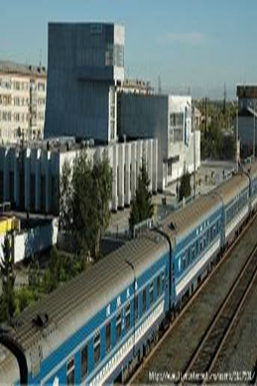
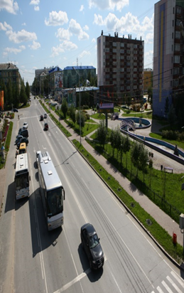
Основные сведения о городе
Транспортная инфраструктура
Пыть-Яхский железнодорожный вокзал (год постройки 1988)
Транспортная ветвь Свердловской железной дороги
Железнодорожная станция Пыть-Ях, являясь первой при въезде в автономный округ и одной из крупных грузовых станций, имеет значительное количество тупиков, площадок для разгрузки, контейнерную станцию.
Станция Пыть-Ях обслуживает предприятия, находящиеся к югу от реки Обь, является пассажирским терминалом для городов Пыть-Ях и Нефтеюганск, а также окружающих населенных пунктов Нефтеюганского муниципального района.
Через город Пыть-Ях проходит часть федеральной трассы (участок 699-700 км. трассы Тюмень-Ханты-Мансийск)
Протяженность улично-дорожной сети общего пользования на территории города составляет 76,5 км, из них 60,3 км с твердым покрытием. 96,8% городских улиц имеют электрическое освещение.
Транспортная сеть представлена 15 автобусными маршрутами общего пользования с протяженностью 178,1 км. На маршрутной сети города ежедневно задействовано более 20 автобусов и 29 микроавтобусов.

Slide 9
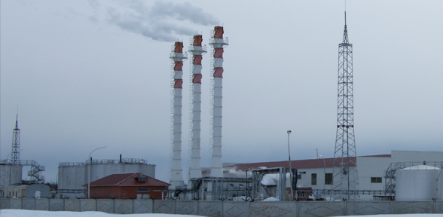
Коммунальная инфраструктура
За 2018 год проведен текущий ремонт сетей:
теплоснабжения – 0,13 км. или 32% от запланированного объема;
водоснабжения – 0,92 км.
водоотведения – 0,03 км., что составляет 100% от плана.
Утвержден план капитального ремонта общего имущества в многоквартирных домах на 2017-2019 годы. В рамках программы капитального ремонта общего имущества многоквартирных домов в 2018 году. Продолжаются работы по капитальному ремонту 5 многоквартирных жилых домов: ремонт внутридомовых инженерных систем (электроснабжение, теплоснабжение), ремонт фасада, крыши, подвальных помещений.
8 котельных (производство тепловой энергии)
Централизованное водоснабжение (подземные воды Атлымского водоносного горизонта Пыть-Яхского месторождения)
2 независимые системы водоотведения:
Основная сеть включает в себя сеть самотечных и напорных трубопроводов канализации, 7 КНС и 5 комплексов канализационных очистных сооружений
Сети водоотведения микрорайона № 2А локализуются в пределах микрорайона, очистка стоков производится на КОС-1100.

Slide 10
Связь и телекоммуникации
СВЯЗЬ
6 операторов сотовой связи (МТС, Мегафон, Биллайн, Ростелеком (Ютел),TELE2, Мотив Телеком)
2 оператора телефонной стационарной связи:
ОАО «Ростелеком» Нефтеюганский цех комплексно-технического обслуживания линейно-технический участок г. Пыть-Ях - предоставляет услуги телефонной, сотовой и интернет связи.
ОАО МТС Центр Услуг Связи в ХМАО-Югре ЗАО «Комстар Регион» - предоставляет услуги телефонной и сотовой связи.
МЕСТНОЕ СМИ
Местное телерадиовещание осуществляет МАУ ТРК «Пыть-Яхинформ»
Печатное СМИ представлено в городе Пыть-Яхе еженедельником «Новая Северная газета»
ПОЧТОВАЯ СВЯЗЬ
4 отделения связи ОСП Сургутского почтамта УФПС ХМАО-Югра, филиала ФГУП «Почта России»
востребованы почтовые услуги (получение и отправка писем, посылок, бандеролей, филателия и др.), финансовые услуги (выплата пенсий и пособий, денежные переводы, страховые услуги и др.)
ТЕЛЕКОММУНИКАЦИИ, ИНТЕРНЕТ
Развиваются информационно - коммуникационные технологии на основе технического и инновационного совершенствования сетей широкополосного (высокоскоростного) доступа в Интернет, в том числе беспроводного.
Услуги телекоммуникации можно получить в ОАО «Ростелеком». Нефтеюганский цех комплексно-технического обслуживания линейно-технический участок г. Пыть-Ях, а также ООО «Экран». Помимо этого, предоставляются услуги по подключению к цифровому телевидению (МТС, ТТК и др.)

Slide 11
Демографическая ситуация
Пыть-Ях – молодой перспективный город, в котором проживает по итогам 2018 года 39,976 тыс. человек.
Из числа трудовых ресурсов населения, составляющую 68,5% демографического потенциала города, почти 50% составляет численность занятых в экономике на предприятиях частной формы собственности.
Численность населения (среднегодовая), тыс. чел.
Демографические показатели

Slide 12
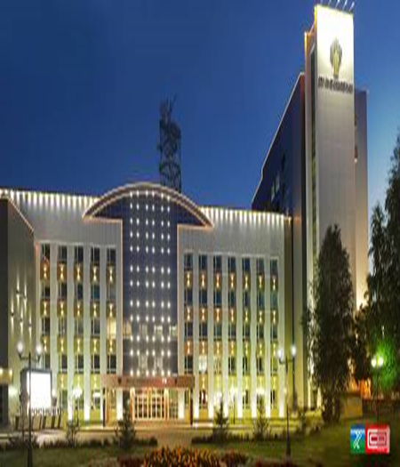
Экономический потенциал города
Социальное и экономическое развитие города неразрывно связано с производственным комплексом ООО «РН-Юганскнефтегаз».
Особенностью территории города является и доминирующее территориальное положение в структуре шести производственных зон города тех предприятий, которые ведут производственную деятельность, связанную с добычей и транспортировкой нефти, обслуживанием месторождений. Основным представителем является "Южно-Балыкский ГПЗ" - филиал ОАО "СибурТюменьГаз".
Кроме того, значительная территория в границах городского округа занята линейными объектами нефтедобычи, то есть инженерными сетями и их охранными зонами. Данное обстоятельство определяет целый ряд градостроительных ограничений на использование существенной части городских территорий.

Slide 13
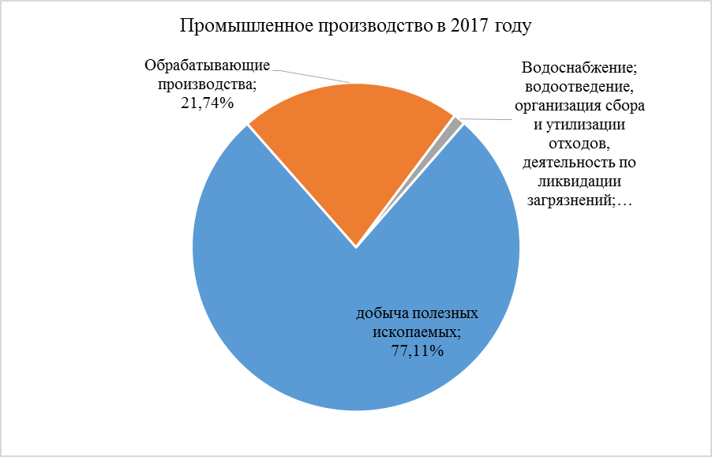
Производственный потенциал города
На протяжении ряда лет г. Пыть-Ях характеризуется хорошими макроэкономическими показателями, доказывая социальную стабильность города, что наряду с развитой инфраструктурой является важным фактором, влияющим на инвестиционную привлекательность.
Ядром промышленности города являются отрасли:
добыча полезных ископаемых;
обрабатывающие производства;
производство и распределение электроэнергии, газа и воды.
Крупными и средними промышленными предприятиями за 2018 год произведено 23 689,8 млн.рублей, индекс промышленного производства составил 113%.
Крупные производители промышленных товаров (услуг) на территории города
«Южно-Балыкский ГПЗ» - филиал АО «СибурТюменьГаз»
ООО «Борец сервис – Нефтеюганск»
ООО «Юганск Профит – Центр»
МУП «Управление городского хозяйства»
ОАО «ЮТЭК-Региональные сети»

Slide 14
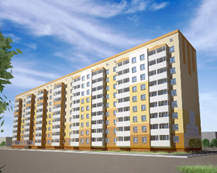
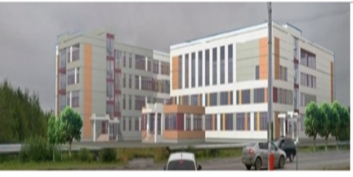
Строительство
Количество введенных в эксплуатацию
многоквартирных жилых домов
Годовой план общего объема жилищного строительства в 2018 году 12 122,90 кв.м (факт 11 377,16) кв.м.
выполнен на
106,6%.
Продолжаются работы по строительству 6 многоквартирных жилых домов, 23 индивидуальных жилых домов, согласно выданной исходно-разрешительной документации. Ближайшая перспектива строительной индустрии - строительство объектов социального характера: Средняя общеобразовательная школа в г. Пыть-Яхе (Общеобразовательная организация с универсальной безбарьерной средой) на 1000 мест.
Подходит к завершению строительства Комплекс «Школа-Детский Сад (330учащихся/220 мест) (Общеобразовательная организация с универсальной безбарьерной средой)».
На каждого
жителя в среднем приходится по итогам 2018 г. 16.7 кв.м.
.
Количество индивидуальных жилых домов
введенных в эксплуатацию
Годовой план
ввода объектов
жилищного
строительства
на 2019 год - 40 тыс.кв.м.
За 2018 год введены в эксплуатацию 2 объекта торгового назначения, 1 объект производственного назначения.
Внесены изменения в Правила землепользования и застройки г. Пыть-Яха (решение Думы от 21.03.2018 г.).
Внесены изменения в Генеральный план города с учетом инвестиционного развития территории.

Slide 15
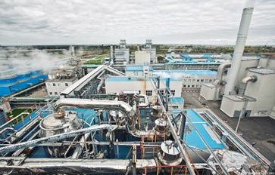
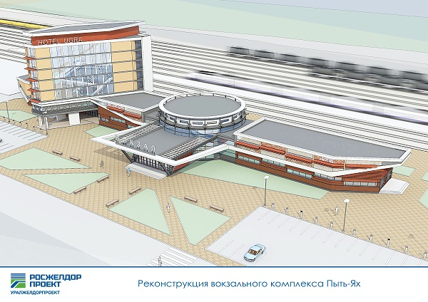
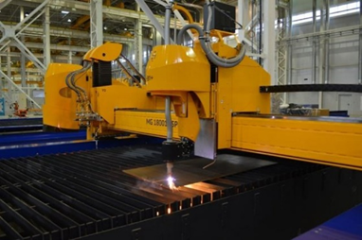
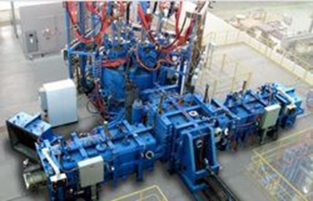
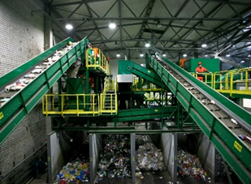
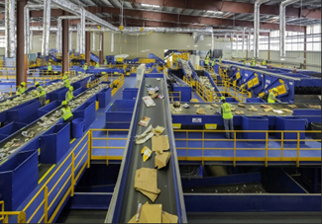
Строительство
В 2019 году - начало строительства (реконструкции) железнодорожного вокзала, крытого пешеходного перехода через железнодорожные пути станции Пыть-Ях,
в настоящее время ведутся предпроектные работы.
Завод по ремонту и изготовлению бурильных установок
База под флоты гидравлических разрывов пластов
.
Азотный завод
Строительство «Производственно-логистического комплекса в г. Пыть-Ях»
Основные услуги:
Идентификация и сбор отходов;
Транспортирование и переработка отходов;
Уничтожение товарного вида;
Утилизация отходов.

Slide 16
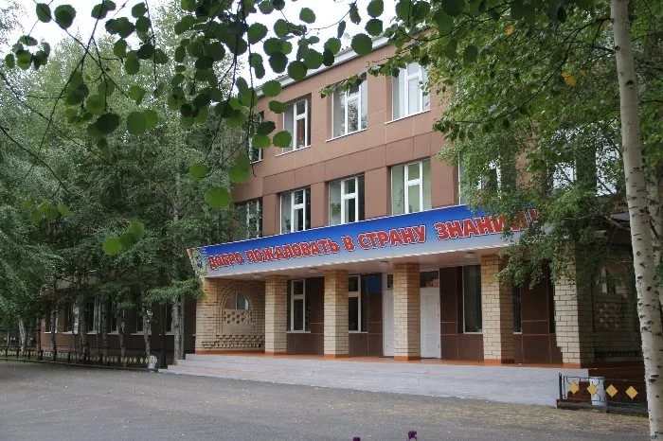
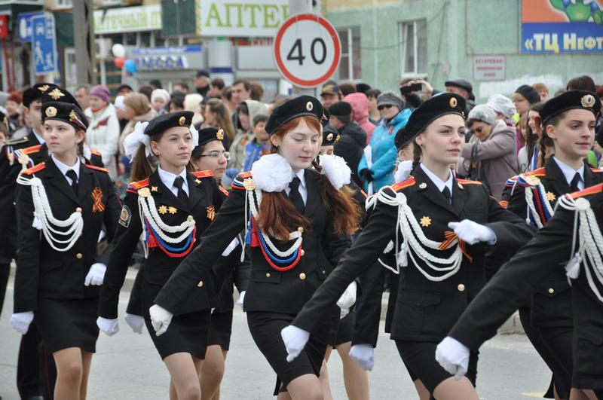
Социальная инфраструктура. Образование
Система образования города реализует на уровне муниципального образования стратегическую цель - повышение доступности качественного образования, соответствующего требованиям инновационного развития экономики региона, современным потребностям общества и каждого жителя; тактическую цель –обеспечение комплекса требований к реализации новых стандартов в общеобразовательных учреждениях (ФГОС) и федеральных требований к реализации программ дошкольного образования (ФГТ).
14 учреждений образовательных организаций
более 8,0 тысяч детей и подростков
6 средних общеобразовательных школ,
7 дошкольных учреждений,
1 учреждение дополнительного образования детей «Центр детского творчества»
Кроме того, в сфере дополнительного образования осуществляют свою деятельность:
МБОУ ДО «Детская школа искусств»
МБУ ДО «ДЮСШ»
МБУ ДО «СДЮСШОР»
.

Slide 17
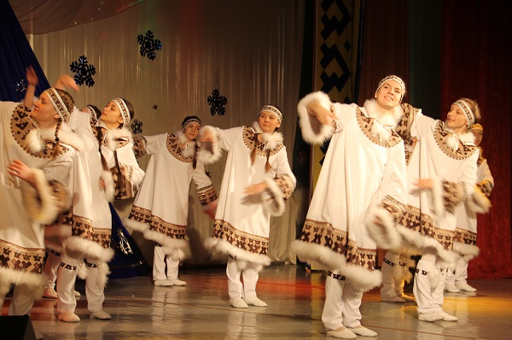
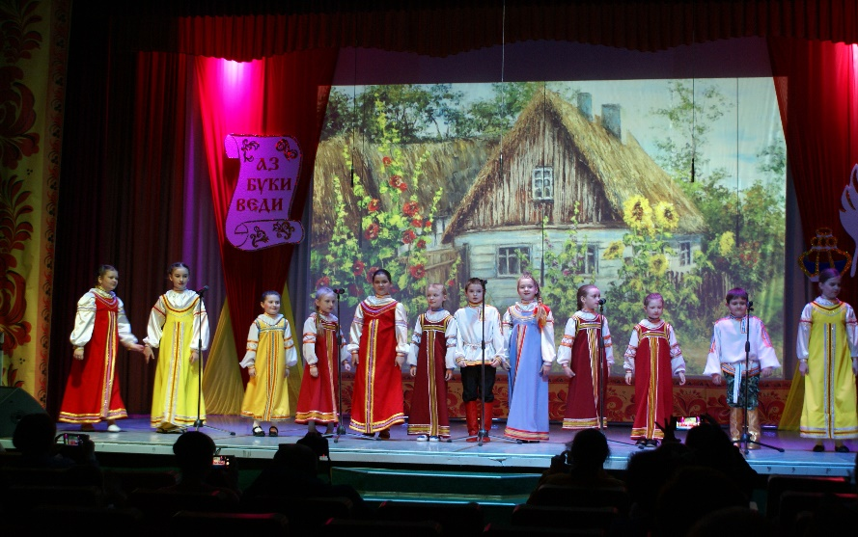
Социальная инфраструктура. Культура
Для развития высокой культуры, духовности и нравственного здоровья горожан в Пыть-Яхе имеется крепкий творческий, кадровый и ресурсный потенциал.
Для культурного развития и отдыха предлагается расширенный комплекс библиотечных услуг, культурно-досуговых услуг, в том числе услуги кинозалов:
МАУК «Культурный центр: библиотека – музей»;
МАУК «Культурно-досуговый центр», в том числе ГДК «Факел», ГДК «Россия», кинозал «Кедр»;
МАУК «Краеведческий экомузей»;
МБОУ ДО «Детская Школа искусств»;
В перспективе планируется строительство «Культурного центра (комплекса) с концертно-театральным залом» в 5 мкр.»
.

Slide 18
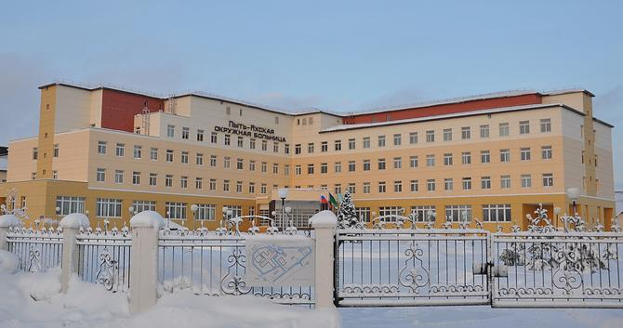
Социальная инфраструктура. Здравоохранение
ЗДРАВООХРАНЕНИЕ – система социально-экономических и медицинских мероприятий, проводимых с целью организации медицинской помощи, сохранения и повышения уровня здоровья каждого горожанина и населения города в целом.
Городская сеть здравоохранения представлена учреждениями:
- БУ ХМАО-Югры «Пыть-Яхская окружная больница» (314 коек; 728 посещений в смену); -АУ ХМАО-Югры «Пыть-Яхская городская стоматологическая поликлиника» ( 150 посещений в смену);
- 13 аптечных организаций.
Лечебно-профилактические учреждения города оказывают специализированную медицинскую помощь по хирургии травматологии и ортопедии, неврологии, терапии и др.
.

Slide 19
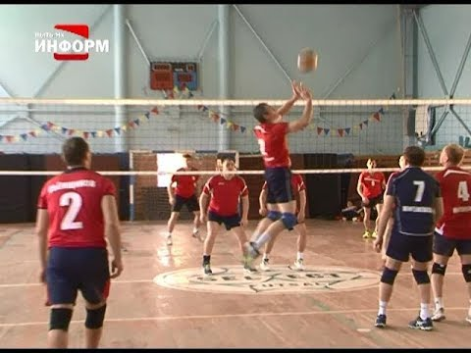
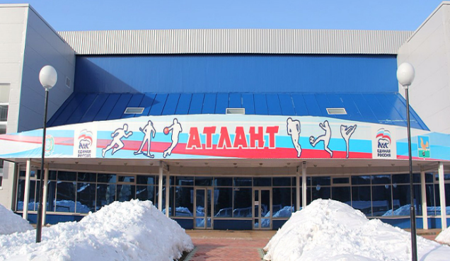
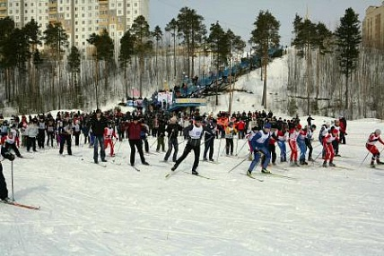
Социальная инфраструктура. Физическая культура и спорт
Количество систематически занимающихся физкультурно-оздоровительными и спортивно-массовыми мероприятиями в 2012-2018 годах, человек
Город Пыть-Ях – город спортивных людей. Для занятия горожан физической культурой, массовым, детско-юношеским спортом и спортом высших достижений созданы все условия.
3 муниципальных учреждения в сфере физической культуры и спорта.
Материально-техническая база спортивных учреждений:
101 спортивный объект (единовременная пропускная способность 2 398 человек в смену), в том числе:
14 спортивных залов
1 плавательный бассейн
30 плоскостных сооружений (футбольные поля, спортивные площадки, лыжные трассы, мототрасса)
В 2018 году установлены 3 спортивные площадки, 2 из них оборудованы уличными тренажерами и 1 комбинированная площадка.
.

Slide 20
Поддержка малого и среднего предпринимательства
Малое и среднее предпринимательство города – динамично развивающийся сектор экономики и его деятельность находится в числе основных приоритетов. Руководством муниципального образования уделяется большое внимание поддержке и развитию малого и среднего бизнеса, а также в соответствии с нормативными законодательными актами РФ и субъекта РФ проводится ряд мероприятий для:
увеличения количества субъектов малого предпринимательства;
увеличения численности работающих в малом бизнесе;
роста объемов производимых работ, услуг и продукции малыми и средними предприятиями.
.
Малый и средний бизнес в городе Пыть-Яхе по предварительным данным в 2018 году представлен 1 435 субъектами малого и среднего предпринимательства, из них 380 субъектов малого и среднего предпринимательства и 1055 индивидуальных предпринимателей.
В рамках реализации Программы государственной поддержки малого и среднего предпринимательства в автономном округе, Нефтеюганским филиалом Фонда поддержки предпринимательства 275 человек получили информационно-консультативную поддержку в сфере предпринимательской деятельности в форме консультаций, анкетирования, бесед и обсуждений.

Slide 21
Поддержка малого и среднего предпринимательства
Динамика численности малых предприятий и индивидуальных предпринимателей в
2013-2018 годах
На территории города реализуется муниципальная программа «Развитие экономического
потенциала города Пыть-Яха» (постановление администрации города от 10.12.2018 №423-па) одной из основных задач которой, является создание благоприятных условий для развития предпринимательства.
.
В рамках программы реализуются в том числе следующие мероприятия:
Образовательные мероприятия для Субъектов малого и среднего предпринимательства и Организаций инфраструктуры поддержки субъектов малого и среднего предпринимательства
Предоставление очных и заочных консультаций Проведение публичных мероприятий с участием Субъектов и Организаций
Финансовая поддержка субъектов малого и среднего предпринимательства, а также организаций инфраструктуры поддержки субъектов малого и среднего предпринимательства
Имущественная поддержка малого и среднего предпринимательства

Slide 22
Потребительский рынок
Инфраструктура потребительского рынка (на 01.01.19):
16 торговых центров
197 продовольственных, непродовольственных и универсальных магазинов
53 объекта нестационарной торговли
Общественное питание на территории города осуществляют 47 предприятий на 3 999 посадочных мест, в том числе:
1 ресторан на 160 посадочных мест,
25 кафе на 2 129 посадочных мест,
9 столовых на 1 540 посадочных мест,
5 закусочных и прочих объектов общественного питания на 170 посадочных места.
За 2018 год по оценочным данным, оборот розничной торговли по полному кругу предприятий составил 6 034,14 млн. рублей, оборот общественного питания 873,27 млн.рублей, объем оказанных услуг 1 853,62 млн.рублей.
.
В целях развития конкуренции на потребительском рынке органами местного самоуправления организуются ярмарки, в том числе ярмарки выходного дня местных товаро - и сельхозпроизводителей, а также производителей сельхозпродукции из других регионов. На территории города Пыть-Яха регулярно проводятся ярмарочные мероприятия, в том числе по реализации сельскохозяйственной продукции местных товаропроизводителей.
В 2018 году ежемесячно проводились ярмарки продовольственных товаров на базе магазина «Народный», проведено 5 ярмарок выходного дня в период проведения городских праздников.

Slide 23
Стратегия города
Стратегия социально-экономического развития муниципального образования городской округ город Пыть-Ях до 2030 года, утвержденная решением Думы города Пыть-Ях от 19.04.2018 № 158, направлена на обеспечение высокого качества жизни населения, формирование благоприятной среды жизнедеятельности для нынешних и будущих жителей города, создание базовых инновационных структур, которые в ближайшем будущем станут важным фактором развития.
В качестве стратегических направлений и приоритетов развития можно отметить:
1. Развитие экономического потенциала города:
- инфраструктурное развитие территории;
- создание условий для привлечения инвестиций в экономику города;
- создание условий для развития и поддержки предпринимательства на территории города;
- развитие потребительского рынка.
2. Повышение уровня и качества жизни населения:
- улучшение демографической ситуации;
- обеспечение населения города благоустроенным жильем и повышение инфраструктурной обеспеченности;
- обеспечение сбалансированности рынка труда;
- улучшение уровня жизни населения;
- обеспечение социальной поддержки населения и осуществления развития гражданского общества;
- повышение уровня удовлетворения социальных и духовных потребностей населения;
- повышение уровня общественной безопасности населения.
.

Slide 24
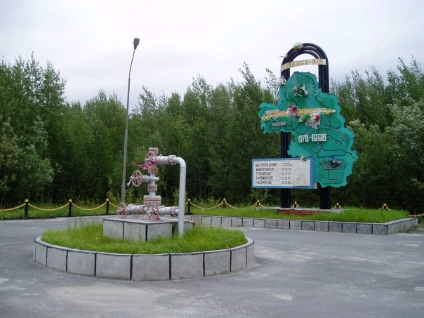
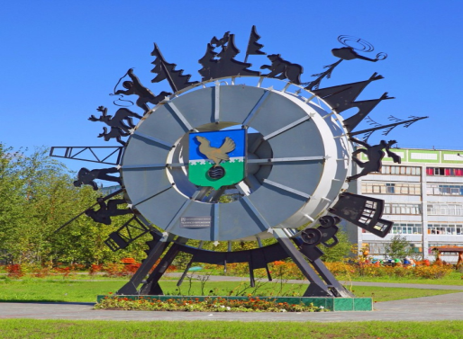
Стратегия города
3. Для осуществления продвижения в определенном целевом направлении и для повышения существующего уровня инвестиционной привлекательности города Пыть-Яха необходимо решение следующих задач:
- формирование положительного инвестиционного имиджа города Пыть-Яха;
- повышение уровня информационного обеспечения и сопровождения инвесторов;
- формирование и доработка существующей нормативно-правовой базы для работы с инвесторами;
- привлечение и поиск новых бизнес-идей и оказание содействия инвесторам в разработке на их основе инвестиционных проектов;
содействие инвесторам в упрощении доступа к долгосрочным финансовым ресурсам.
Деятельность, направленная на привлечение инвестиций в экономику города, способна оказывать прямое и косвенное влияние на все социально-экономические процессы. Инвестиции повышают темпы роста общественного производства, и в конечном итоге способствуют повышению уровня и качества жизни населения. Привлечение инвестиционных ресурсов формирует новые технологии, что позволяет увеличить уровень производительности труда, повысить качество выпускаемой продукции и оказываемых услуг.
.

Slide 25
Реализованные инвестиционные проекты
№ п/п | Наименование мероприятия | Ожидаемые результаты | Сроки
1 | Реконструкция ГДК «Россия» | Площадь: 5 037,0 кв.м., концертный зал на 218 зрительских мест, радио и телестудии, съемочный павильон. Объем инвестиций 238,8 млн. руб. | 2013-2017
2 | Реконструкция «Южно-Балыкский ГПЗ» филиала ОФО «СибурТюменьГаз». | Повышение качества производимой продукции (ШФЛУ), эффективная транспортировка сырья. Объем инвестиций 3 277,8 млн. руб. | 2016-20217
3 | «Подстанция силовая М-1» | Двух-трансформаторная комплектная подстанция 35/6 кВ полной заводской готовности с 2 трансформаторами мощностью 2х6300 кВА. Объем инвестиций 140,0 млн. руб. | 2015-2018
.

Slide 26
Реализованные инвестиционные проекты
№ п/п | Наименование организации | Ожидаемый результат | Сроки
4 | Строительство птичника «Инкубаторий» | Развитие крестьянского (фермерского) хозяйства. Выведение птицы молодняка для населения: более 164 тыс. голов. Объем инвестиций 8,0 млн. руб. | 2015-2018
5 | Строительство хоккейного корта с пунктом проката в мкр.6 «Пионерный» | Мощность хоккейного корта: 25 посещений в час, площадь корта - 1500 кв.м. Объем инвестиций 9,9 млн. руб. | 2017-2018
6 | «Строительство установки глубокой очистки широкой фракции легких углеводородов (ШФЛУ)» | Очистка суммарного потока ШФЛУ Южно-Балыкский ГПЗ от соединений серы, элементарной серы и СО2. Объем инвестиций 4 142,3 млн. руб. | 2015-2018
.

Slide 27
Планируемые к реализации инвестиционные проекты
№ п/п | Наименование мероприятия | Ожидаемые результаты | Сроки
1 | Культурный центр (комплекс) с концертно-театральным залом в городе Пыть-Ях (600 мест) | Увеличение обеспеченности города клубами и учреждениями клубного типа. Привлечение населения к художественной самодеятельности. | Не определен
2 | Средняя общеобразовательная школа в г. Пыть-Яхе (Общеобразовательная организация с универсальной безбарьерной средой) на 1000 мест | Снижение количества обучающихся в муниципальных общеобразовательных учреждениях, занимающихся во вторую смену | 2022-2024
3 | Физкультурно-спортивный комплекс с ледовой ареной в 1 микрорайоне. Ледовая арена – 120 чел/смену, зрителей – 300 человек. | Привлечение населения города к активным занятиям спорта, популяризация фигурного катания, хоккея. | Не определен
4 | Строительство «Производственно-логистического комплекса в г. Пыть-Ях» | Улучшение экологической обстановки на территории автономного округа. Благоприятное влияние на социально-экономическое развитие города. | 2019-2021
.

Slide 28
Планируемые к реализации инвестиционные проекты
№ п/п | Наименование мероприятия | Ожидаемые результаты | Сроки
5 | Масштабный инвестиционный проект по строительству: завода по ремонту и изготовлению бурильных установок азотного завода базы под флоты гидравлических разрывов пластов (ГРП). | Социально-экономическое развитие города: создание новых рабочих мест рост инвестиционного капитала рост промышленного производства | 2018-2028 г.г
6 | Строительство автозаправочной станции (АЗС) | Развитие конкуренции. Соблюдение и повышение качества продуктов нефтепереработки | Не определен
7 | Строительство 2 очереди (2 этапа) автомобильной дороги от ул. Православная до «Пыть-Яхской окружной больницы» с закольцовкой через 8 мкр. «Горка» | Снижение транспортной нагрузки на ул. Магистральная и уровня ДТП | 2019-2028
8 | Строительство автомобильной дороги от пересечения ул. Солнечная и ул. Магистральная до ул. Белых ночей | Разгрузка ул. Магистральная и части ул. Белых ночей, снижение уровня ДТП | 2020-2025
9 | Строительство автомобильной дороги 2 въезд во 2 А мкр. со стороны ул. Волжская | Обеспечение безопасности , снижение транспортной нагрузки на путепровод | 2020-2025
.

Slide 29
Планируемые к реализации инвестиционные проекты
№ п/п | Наименование мероприятия | Ожидаемые результаты | Сроки
10 | Строительство автомобильной дороги 9 мкр. «Черемушки» ул. Югорская, Обская, Хрустальная | Улучшения дорожной сети города | 2020-2025
11 | Строительство автомобильных дорог 9 мкр. «Черемушки» улицы Школьная, Береговая, Роз. | Улучшения дорожной сети города | 2028-2030
12 | Строительство автомобильных дорог 9 мкр. «Черемушки» улицы Мира, Танкистов, Луговая. | Улучшения дорожной сети города | 2024-2027
13 | Строительство автомобильных дорог 9 мкр. «Черемушки» улицы Майская, Рябиновая. | Улучшения дорожной сети города | 2029-2030
.

Slide 30
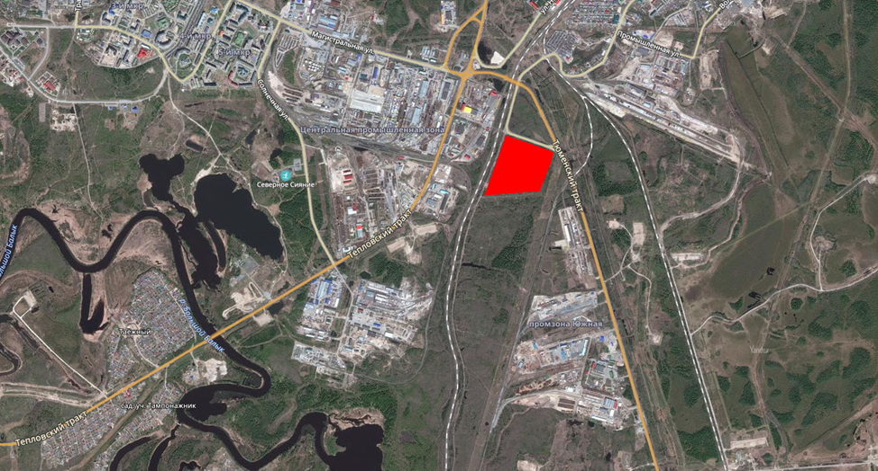
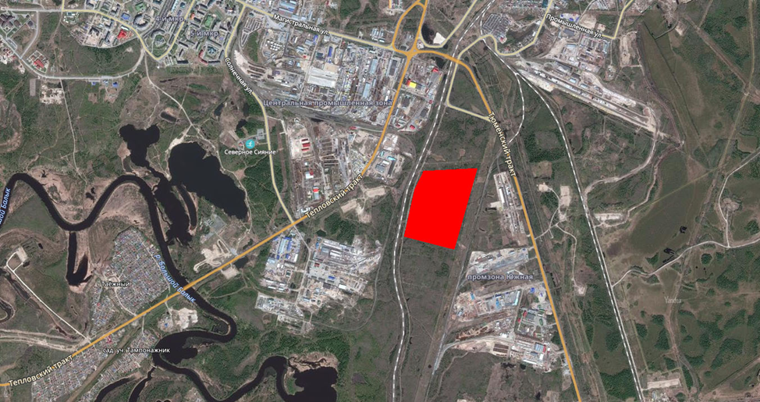
Земельные участки предназначенные для реализации
инвестиционных проектов
Промышленные инвестиционные площадки
№ п/п | Кадастровый номер земельного участка (при наличии) или номер кадастрового квартала, в границах которого может быть образован земельный участок | Площадь земельного участка или площадь территории кадастрового квартала (ориентировочная), в границах которой может быть образован земельный участок, кв. м | Адрес (местоположение) земельного участка (при наличии)
1. | 86:15:0101030 | 18 000 | Промзона «Южная»
2. | 86:15:0101030 | 27 000 | Промзона «Южная»
.
Все инвестиционные площадки размещены: https://adm.gov86.org/399/591/774/1618/3772/

Slide 31
Нормативно-правовые акты регулирующие инвестиционную
деятельность и развитие малого и среднего предпринимательства
в муниципальном образовании
Стратегия
Решение Думы от 19.04.2018 № 158 «Об утверждении Стратегии социально-экономического развития муниципального образования городской округ город Пыть-Ях до 2030 года»;
Распоряжение администрации города от 26.10.2018 № 1704-ра «Об утверждении плана мероприятий по реализации Стратегии социально-экономического развития муниципального образования городской округ город Пыть-Ях до 2030 года».
.
Градостроительная деятельность
Решение Думы города Пыть-Ях от 26.04.2006 № 16 «Об утверждении генерального плана города Пыть-Яха, правил землепользования и застройки города Пыть-Яха» (в последней редакции от 13.05.2015 № 331);
Решение Думы города Пыть-Ях от 15.02.2013 № 195 «Об утверждении Правил землепользования и застройки муниципального образования городской округ город Пыть-Ях» (в последней редакции 22.03.2019 №233);
Распоряжение от 29.08.13 № 1972-ра «О плане мероприятий («дорожной карте») «Организация системы мер, направленных на сокращение сроков, количества согласований (разрешений) в сфере строительства и сокращение сроков формирования и предоставления земельных участков, предназначенных для строительства в муниципальном образовании городской округ город Пыть-Ях (2013-2018 годы)».

Slide 32
Нормативно-правовые акты регулирующие инвестиционную
деятельность и развитие малого и среднего предпринимательства
в муниципальном образовании
Инвестиционная деятельность
Решение Думы от 26.04.2007 № 181 «Об утверждении Положения о муниципальной поддержке инвестиционных проектов на территории города Пыть-Яха» (с изменением от 14.10.2014 № 285);
Постановление Главы города от 28.12.2017 № 60-пг «Об утверждении регламента сопровождения инвестиционных проектов в муниципальном образовании городской округ город Пыть-Ях»;
Постановление администрации города от 24.12.2015 № 375-па «Об утверждении порядка осуществления бюджетных инвестиций в объекты муниципальной собственности муниципального образования городской округ город Пыть-Ях»;
Постановление администрации города от 06.09.2018 № 273-па «О Координационном совете по вопросам развития инвестиционной деятельности в муниципальном образовании городской округ горд Пыть-Ях» (с изменением от 06.11.2018 № 357-па);
Постановление администрации города от 17.01.2017 № 15-па «О порядке проведения проверки инвестиционных проектов на предмет эффективности использования средств бюджета муниципального образования городской округ город Пыть-Ях, направляемых на капитальные вложения (с внесенными изменениями от 22.05.2018 № 124-па);
Распоряжение администрации города от 26.04.2017 № 756-ра «Об утверждении порядка формирования плана создания объектов инвестиционной инфраструктуры в муниципальном образовании городской округ город Пыть-Ях» (с изменением от 05.06.2019 № 1214-ра);
Распоряжение администрации города от 19.12.2018 № 2323-ра «Об утверждении перечня строек и объектов, подлежащих строительству, реконструкции, модернизации и приобретению по городу Пыть-Ях на очередной финансовый 2019 год и плановый период 2020 и 2021 годов» (с изменением от 12.04.2019 № 755-ра);
Распоряжение администрации города от 08.12.2016 № 2691-ра «О должностных лицах администрации города, ответственных за вопросы в сфере инвестиционной деятельности на территории муниципального образования городской округ город Пыть-Ях» (с изменением от 28.11.2018 № 2035-ра);
Постановление администрации города от 22.11.2018 № 389-па «Об утверждении порядка заключения специального инвестиционного контракта в муниципальном образовании городской округ город Пыть-Ях».
.

Slide 33
Нормативно-правовые акты регулирующие инвестиционную
деятельность и развитие малого и среднего предпринимательства
в муниципальном образовании
Муниципально-частное партнерство, Концессии
Постановление главы города от 24.03.2017 № 08-пг «Об определении уполномоченного органа в сфере муниципально-частного партнерства» (с изменением от 20.04.2017 № 13-пг);
Постановление администрации города от 17.11.2017 № 293-па «О порядке принятия решений о заключении соглашений о муниципально-частном партнерстве на территории муниципального образования городской округ город Пыть-Ях»;
Постановление администрации города от 08.06.2017 № 149-па «О порядке принятия решений о заключении концессионных соглашений на территории муниципального образования городской округ город Пыть-Ях и порядке формирования перечня объектов» (в последней редакции от 27.11.2017 № 271-па);
Распоряжение от 17.05.2017 № 923-ра «Об утверждении перечня объектов муниципальной собственности, предназначенных для размещения объектов дошкольного образования, детского отдыха и оздоровления, социального обслуживания, здравоохранения, спорта, культуры, подлежащих передачи негосударственным (немуниципальным) организациям в соответствии с концессионными соглашениями, соглашениями о муниципально-частном партнерстве, а также по договорам аренды с обязательством сохранения целевого назначения и использования объекта».
.
Развитие малого и среднего предпринимательства
Постановление администрации города от 19.05.2008 № 77 «О создании координационного совета по вопросам развития малого и среднего предпринимательства» (с изменением от 10.08.2018 № 237-па);
Постановление администрации города от 04.12.2017 № 314-па «Об утверждении муниципальной программы «Социально-экономическое развитие и повышение инвестиционной привлекательности муниципального образования городской округ город Пыть-Ях в 2018-2025 годах и на период до 2030 года». (в последней редакции от 26.12.2018 № 476-па);
Постановление администрации города от 10.12.2018 № 423-па «Об утверждении муниципальной программы «Развитие экономического потенциала города Пыть-Яха»;
Постановление администрации города от 04.12.2017 № 315-па «Об утверждении муниципальной программы «Развитие агропромышленного комплекса и рынков сельскохозяйственной продукции, сырья и продовольствия в муниципальном образовании городской округ город Пыть-Ях на 2018 – 2025 годы и на период до 2030 года»;
Распоряжение администрации города от 30.03.2009 № 382-ра «Об утверждении перечня муниципального имущества, подлежащего передаче в пользование на долгосрочной основе субъектам малого и среднего предпринимательства, организациям, образующим инфраструктуру поддержки субъектов малого и среднего предпринимательства, а также порядка формирования, ведения и обязательного опубликования данного перечня» (в последней редакции от 23.01.2017 г. № 90-ра)
Порядки предоставления субсидий, грантов, комиссия по предоставлению субсидий расположены https://adm.gov86.org/399/591/768/1570/

Slide 34
Налоговая служба
Инспекция Федеральной налоговой службы ИФНС России в г. Пыть-Ях
Адрес: Ханты-Мансийский АО, Пыть-Ях г., 1 микрорайон, 6
Часы работы: пн-пт 08:00-17:00, перерыв 12:00-13:00
Телефон: +7 (3463) 46-04-78, +7 (3463) 46-61-65
.
Межрайонная ИФНС России № 7 по Ханты-Мансийскому автономному округу – Югре в г. Нефтеюганск
Физический адрес: 628310, г. Нефтеюганск, 12 мкр., д. 18
Юридический адрес: 628310, Ханты-Мансийский автономный округ - Югра,
г. Нефтеюганск, 12 мкр., д. 18
Контакт-центр 8-800-222-2222
Приемная: +7 (3463) 28-65-05
Телефон доверия: +7 (3463) 25-65-06
Факс: +7 (3463) 25-65-66

Slide 35
Фонд поддержки предпринимательства Югры
Формы поддержки:
Предоставление поручительств (Программа «Гарантия»)
Компенсация части затрат по уплате лизинговых платежей
Компенсация банковской процентной ставки
Компенсации части затрат по оплате обучения
Образовательные мероприятия
Информационно-консультационная поддержка
Имущественная поддержка
Микрокредитование
Институциональная поддержка:
Представитель союза «Торгово-промышленная палата Ханты-Мансийского автономного округа – Югры» в г. Пыть-Ях (http://tpphmao.ru)
Фонд поддержки предпринимательства Югры представительство в г. Нефтеюганск, мкр.2, д.32, офис 215 (http://sb-ugra.ru)
Фонд «Югорская региональная микрокредитная компания​» представительство в г. Нефтеюганск, мкр.2, д.32, офис 201 (http://fundmicro86.ru)
Технопарк (www.tp86.ru)
Центр поддержки экспорта Югры (http://www.export-ugra.ru)
Региональный центр инвестиций (http://rciugra.ru)
Инвестиционный портал ХМАО – Югры (http://investugra.ru )
.
Фонд поддержки предпринимательства Нефтеюганский филиал
Адрес: 628300, ХМАО-Югра, г. Нефтеюганск, 9 мкр-н, д.29
Телефон: 8 (3463) 22-28-22, 22-47-71
Эл. почта: ugansk@sb-ugra.ru
Координационный совет по вопросам развития малого и среднего предпринимательства г. Пыть-Ях
Адрес: г. Пыть-Ях
Тел.: (3463) 46-55-15
Факс: (3463) 46-55-31
Эл. почта: econom@pyadm.ru

Slide 36
Контактная информация
Глава города Пыть-Яха
Морозов Александр Николаевич
628380, Ханты-Мансийский автономный округ, г. Пыть-Ях, 1 мкр., дом 18а
E-mail: referent@gov86.org
Тел.: +7 (3463) 46-55-01 - приемная Главы города.
Аппарат администрации
Стефогло Венера Валерьевна – заместитель главы города - председатель комитета по финансам
Е-mail: StefogloVV@gov86.org
Тел.: +7 (3463) 46-55-50
Управление по экономике
Маслак Сергей Васильевич – начальник управления
E-mail: MaslakSV@gov86.org
Тел: +7 (3463) 46-55-15
Отдел проектного управления и инвестиций
управления по экономике
E-mail: NaumovaNA@gov86.org., KerimovaEN@gov86.org.
Тел: +7 (3463) 46-55-80
.
Интернет-ресурс об инвестиционной деятельности муниципального образования
г. Пыть-Ях:
http://adm.gov86.org/399/591/774/

Slide 37
Контактная информация
Должностные лица ответственные за вопросы в сфере инвестиционной деятельности
Ответственное должностное лицо | Контактный телефон, адрес электронной почты | Направление (сфера) экономической деятельности реализации инвестиционного проекта
Скакунова Елена Николаевна Начальник управления по жилищным вопросам | т. 46-55-84 E-mail: SkakunovaEN@gov86.org | Жилищное строительство
Эспе Наталия Борисовна Начальник отдела территориального развития | т. 46-55-90 E-mail: EspeNB@gov86.org | Градостроительная деятельность, архитектура, строительство
Лопарев Дмитрий Александрович Начальник управления по жилищно-коммунальному комплексу, транспорту и дорогам | т. 46-55-96 E-mail: AhunovIR@gov86.org | Жилищно-коммунальный комплекс, экология, транспортная инфраструктура, дорожное хозяйство, промышленность
Жукова Яна Станиславовна Заведующий отдела жилищно-коммунального комплекса управления по жилищно-коммунальному комплексу, транспорту и дорогам | т. 46-83-74 E-mail: ZhukovaYS@gov86.org | Жилищно-коммунальный комплекс
Белоус Евгений Валерьевич Начальник управления по муниципальному имуществу | т. 46- 55-37 E-mail: BelousEV@gov86.org | Управление муниципальным имуществом, земельные отношения
Шаталова Юлия Александровна Начальник отдела по земельным отношениям управления по муниципальному имуществу | т. 46-55-93 E-mail: ShatalovaJA@gov86.org | Земельные отношения
.

Slide 38
Контактная информация
Маслак Сергей Васильевич Начальник управления по экономике | т. 46-55-15 E-mail: MaslakSV@gov86.org | Экономика, промышленность
Шаипова Элина Саид-Эмиевна Начальник отдела по предпринимательству, ценовой политике и защите прав потребителей | т. 46-55-82 E-mail: ShaipovaES@gov86.org | Малое предпринимательство, агропромышленный комплекс, туризм
Наумова Надежда Александровна Начальник отдела проектного управления и инвестиций | т. 46-55-80 E-mail: NaumovaNA@gov86.org | Экономика
Наговицына Полина Александровна Директор департамента образования и молодежной политики | т. 46-55-38 E-mail: NagovicynaPA@gov86.org | Образование, молодежная политика
Очнева Анна Владимировна Начальник отдела мониторинга, экономики и муниципальных заданий департамента образования и молодежной политики | т. 42-23-38 E-mail: OchnevaAV@gov86.org | Образование, молодежная политика
Усова Екатерина Анатольевна Начальник отдела по культуре и искусству | т. 46-55-17 E-mail: UsovaEA @gov86.org | Культура и искусство, туризм
.

